Slide 1
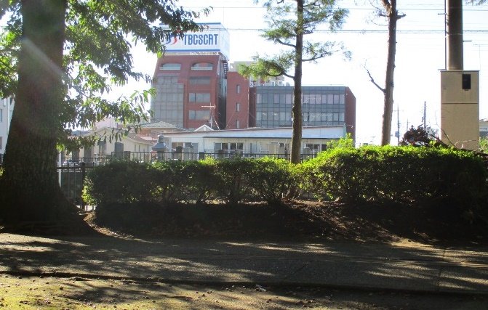
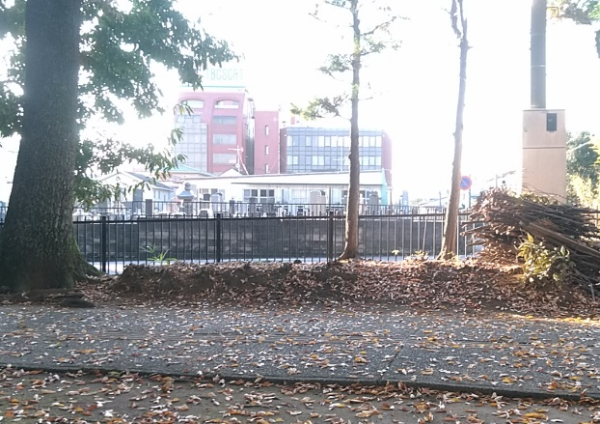
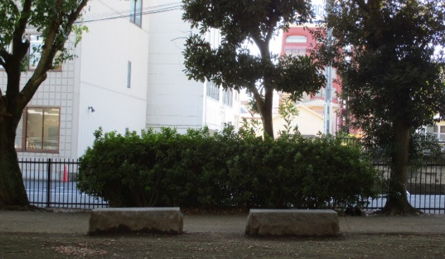
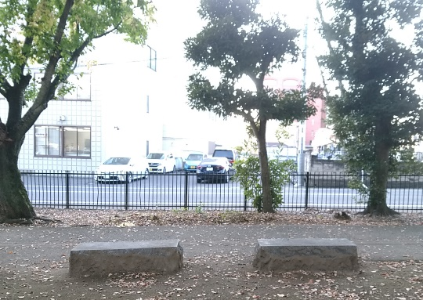
【事例２】植木を伐採していただき通学路の安全を確保！
～経過～
・学校運営協議会（コミュニティ・スクール）とPTA役員との会話で不審者情報を知得。
・さっそく現地確認。「意外と人通りが少ない」「場所によっては薄暗い」等の状況を把握。
・この問題の本質は、児童への目が届きにくくなる場所があることだと判断。
・見守りボランティアを毎日配置することは難しい。
・公園と道路の間の植栽が児童への周囲の目を遮っていることに着目。剪定により道路から公園内を
見やすくし、通行人の目を見守りの目とすることで安全度を向上。
・学校運営協議会長として、日頃からの地域
とのつながりを活かし、周辺３自治会の
関係者様から剪定に御同意いただく。
・市の担当部署に相談。
児童の危険性や視認性向上の効果を御理解
いただけ、すぐに剪定でなく伐採（根本近く
から切除）をしていただけた。
伐採
約130cm
遊歩道が低く
なっている
【Ａ地点】遊歩道が低くなっていて児童が隠れる
地域
安全
伐採
約140cm
【Ｂ地点】植木の背が高く児童が隠れる

